Slide 1





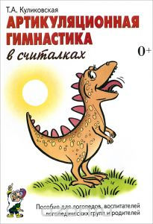
АГ неотделима от массажа, ритмики, пальчиковой гимнастики

